Slide 1
TEAM_cs
Játékkölcsönző

Slide 2
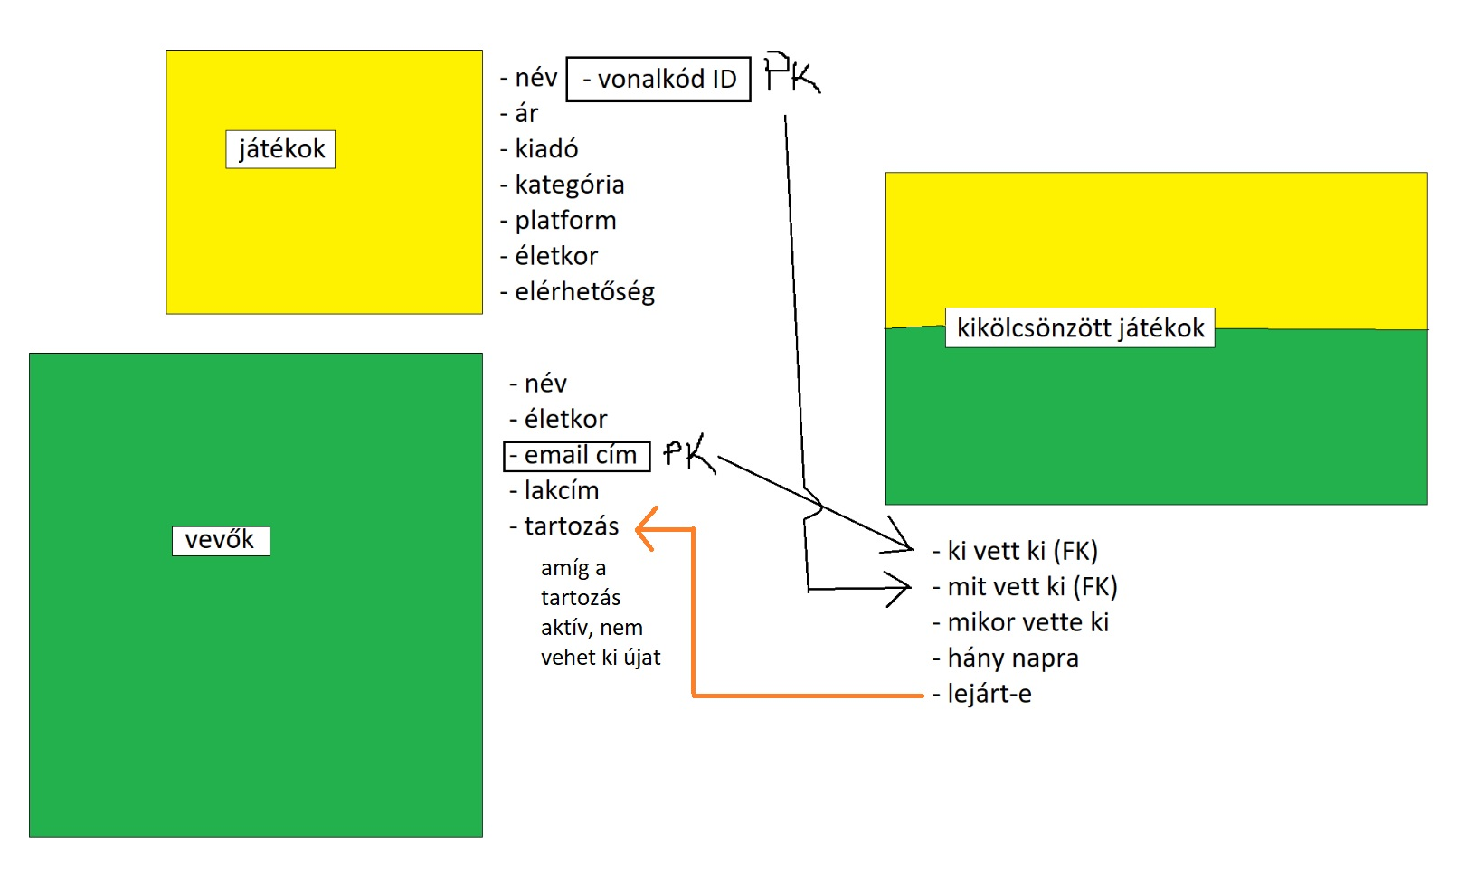
Koncepció
3 tábla
játékok
vevők
kikölcsönzött játékok

Slide 3
Játékok
az alábbiakat tartalmazza
cím
vonalkód (elsődleges kulcs)
ár
kiadó
kategória
platform
életkor besorolás
elérhetőség

Slide 4
Vevők
az alábbiakat tartalmazza
név
életkor
e-mail cím (elsődleges kulcs)
lakcím
tartozás

Slide 5
Kikölcsönzött játékok
az alábbiakat tartalmazza
kölcsönzés azonosító (elsődleges kulcs)
ki vette ki (külső kulcs)
mit vett ki (külső kulcs)
hány napra vette ki
lejárt - e

Slide 6

Logika
egy adott játékot csak a besorolási életkort meghaladó ügyfelek vehetnek ki
ha egy ügyfélnek lejár a kölcsönzése, pótdíjat kell fizetnie
ha egy ügyfél tartozik, nem vehet ki új játékot

Slide 7
A projekthez felhasznált oldalak
Kanban tábla : https://trello.com/b/nV2823zs/team-csicska
GIT repository : https://github.com/sandorrobert/TEAM_CS.git
Csapatmegbeszélések : privát Discord szerver

Slide 8

Köszönjük a figyelmet!

